Slide 1
운동인을 위한 종합 정보 커뮤니티 사이트
KH Semi Project
스토리 보드
Team - MuscleTalkTalk
조장 : 박재민
팀원 : 민승택, 서유빈, 이진정
머슬톡톡

Slide 2

목차 안내
목차
Ⅰ. 스토리보드
Ⅱ. 화면 설계 및 기능 설명

Slide 3
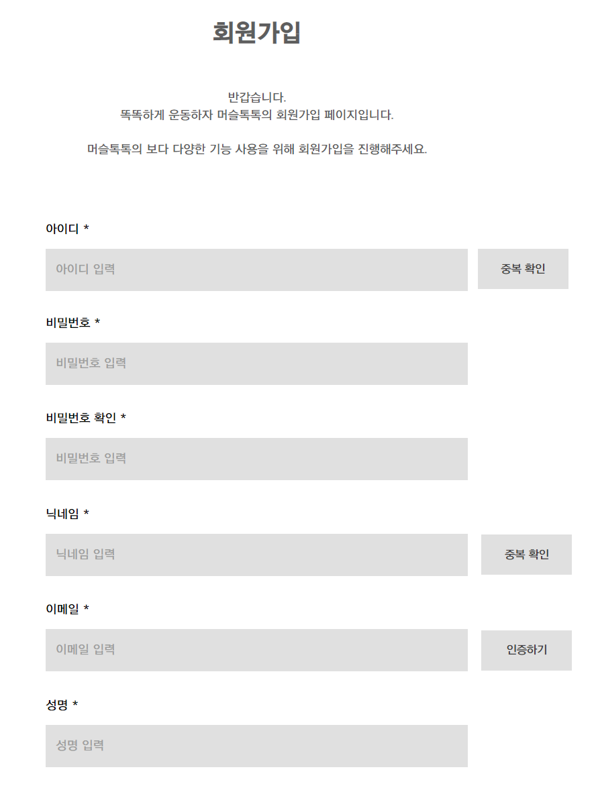
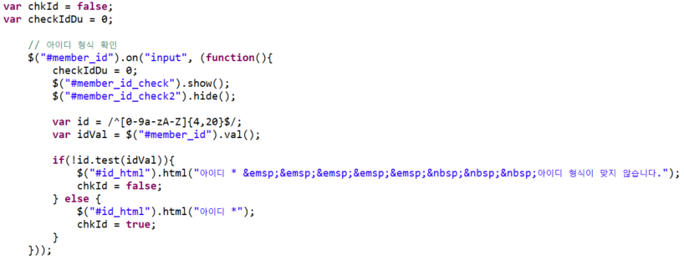
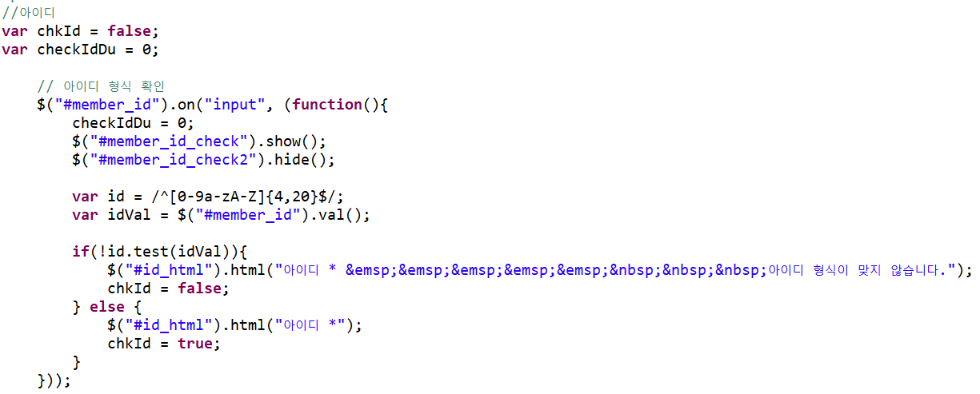
Ⅰ. 스토리보드 : 회원가입
1. 정규표현식을 이용한 아이디 유효성 체크
- 아이디 입력 칸에 input 될 때 마다 체크하도록 처리
- 형식은 숫자, 영문 소문자, 영문 대문자 포함 4~20자까지 가능하도록 처리
- 형식에 맞지 않는다면 아이디 옆, #id_html이라는 공간에 문장을 띄우도록 처리
2. 최종적인 회원가입을 위해 true / false 중 하나가 return 되도록 처리

Slide 4
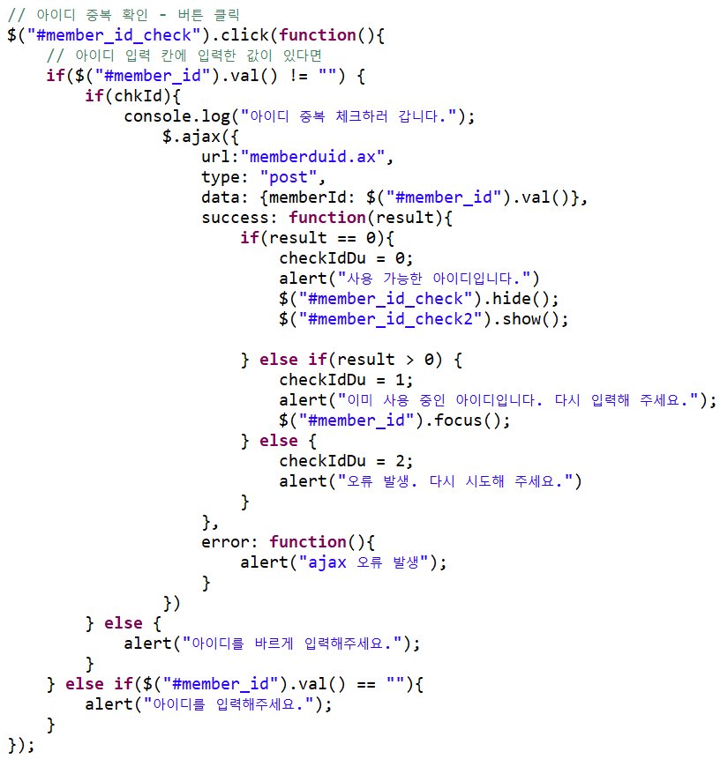
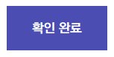
Ⅰ. 스토리보드 : 회원가입
①

Slide 5
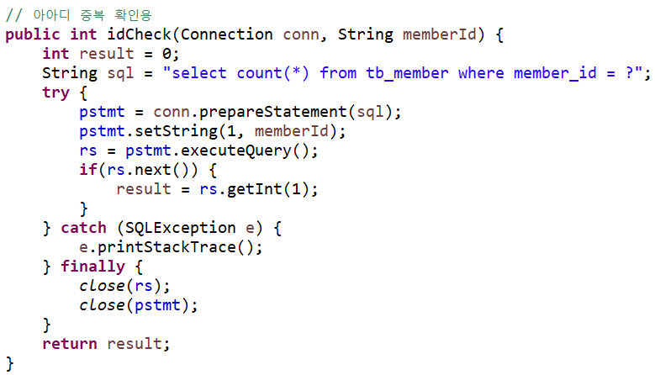
Ⅰ. 스토리보드 : 회원가입
1. Ajax를 통한 아이디 중복 체크 처리
- 입력칸이 공백일 경우 중복 체크가 불가하도록 처리
- 입력한 아이디를 Servlet에 전달, Dao를 통해 DB내 아이디 유무 확인
=> 값(count값)이 0이면 존재하지 않는 아이디, 1 이상이면 존재하는 아이디
2. 중복체크 완료 시, 확인 완료 버튼 보이도록 처리
②

Slide 6
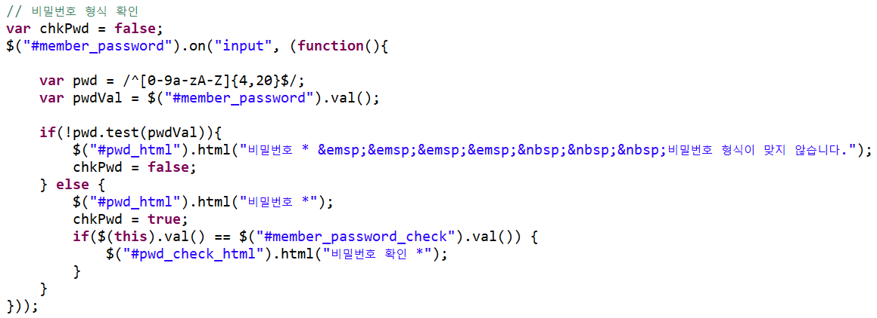
Ⅰ. 스토리보드 : 회원가입
1. 정규표현식을 이용한 비밀번호 유효성 체크
- 비밀번호 입력 칸에 input 될 때 마다 체크하도록 처리
- 형식은 숫자, 영문 소문자, 영문 대문자 포함 4~20자까지 가능하도록 처리
- 형식에 맞지 않는다면 비밀번호 옆, #pwd_html이라는 공간에 문장을 띄우도록
처리

Slide 7
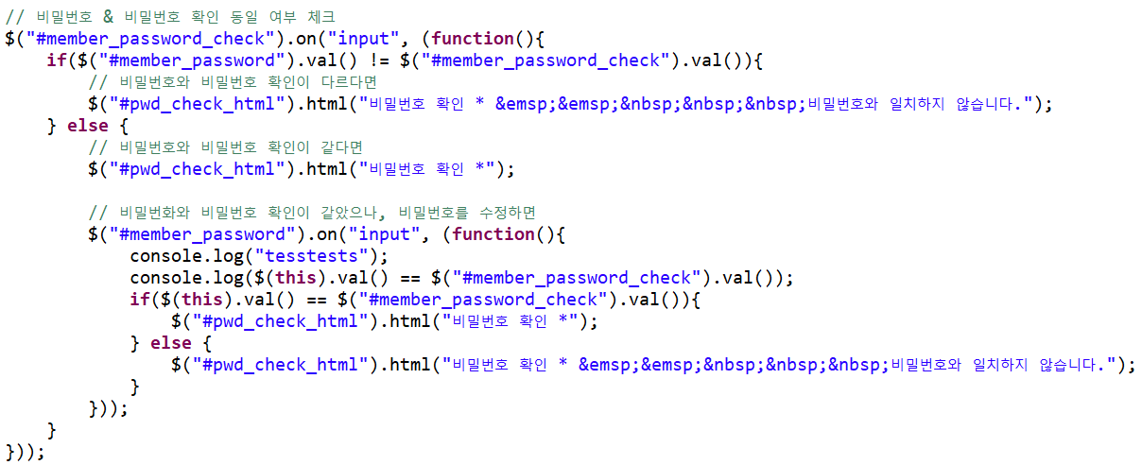
Ⅰ. 스토리보드 : 회원가입
2. 비밀번호 칸과 비밀번호 확인 칸의 동일 여부 체크
- 비밀번호 칸에 input 될 때 마다 체크하도록 처리
- 비밀번호 값과 확인 값이 일치하지 않는다면,
확인 옆 #pwd_check_html이라는 공간에 문장을 띄우도록 처리
- 동일 여부 체크 후에도 input이 있을 경우, 계속해서 비밀번호 일치 여부 체크

Slide 8
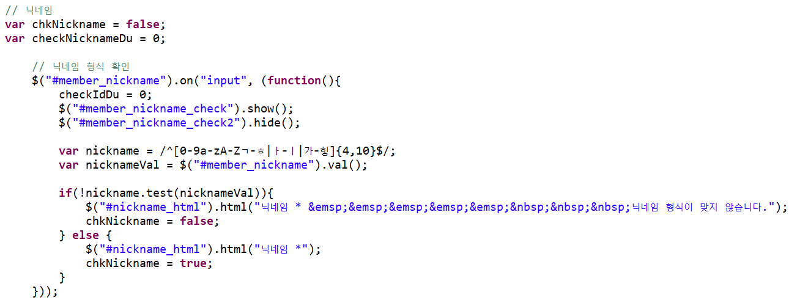
Ⅰ. 스토리보드 : 회원가입
1. 정규표현식을 이용한 닉네임 유효성 체크
- 닉네임 입력 칸에 input 될 때 마다 체크하도록 처리
- 형식은 숫자, 영문 소문자, 영문 대문자, 한글 포함 4~10자까지 가능하도록
처리
- 형식에 맞지 않는다면 아이디 옆, #nickname_html이라는 공간에 문장을
띄우도록 처리
2. 최종적인 회원가입을 위해 true / false 중 하나가 return 되도록 처리
①

Slide 9
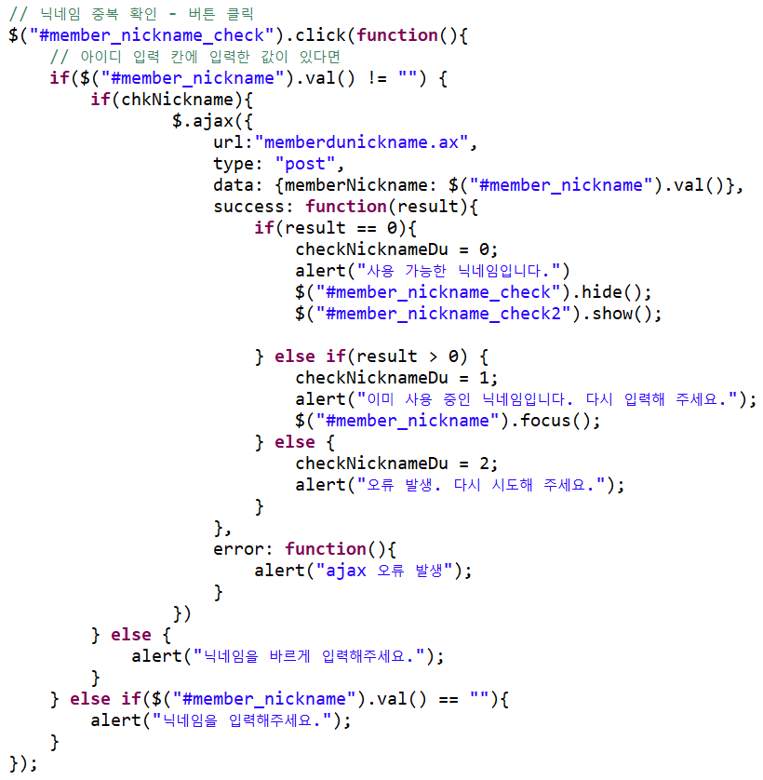
Ⅰ. 스토리보드 : 회원가입
3. Ajax를 통한 아이디 중복 체크 처리
- 입력칸이 공백일 경우 중복 체크가 불가하도록 처리
- 입력한 닉네임 값을 Servlet에 전달, Dao를 통해 DB내 닉네임 유무 확인
=> 값(count값)이 0이면 존재하지 않는 닉네임, 1 이상이면 존재하는 닉네임
4. 중복체크 완료 시, 확인 완료 버튼 보이도록 처리
②

Slide 10
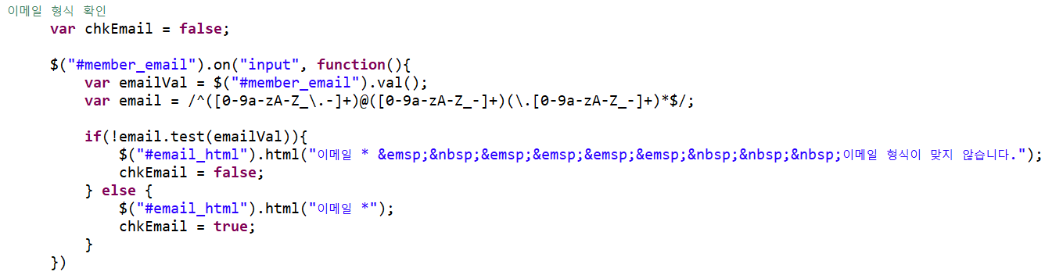
Ⅰ. 스토리보드 : 회원가입

Slide 11
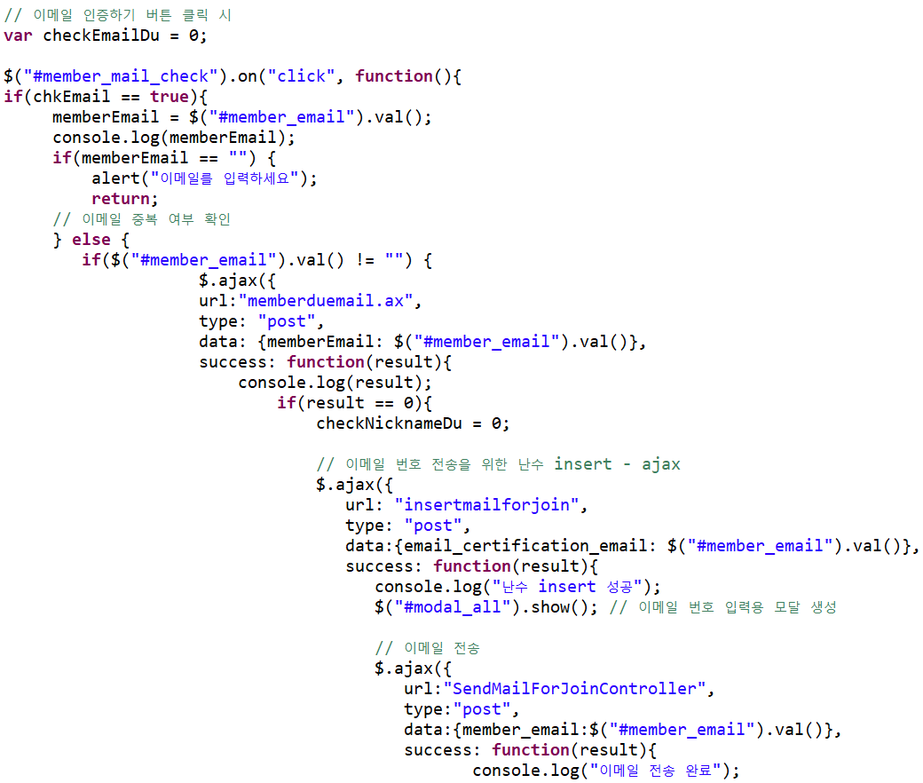
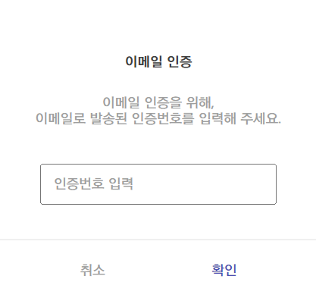
Ⅰ. 스토리보드 : 회원가입

Slide 12
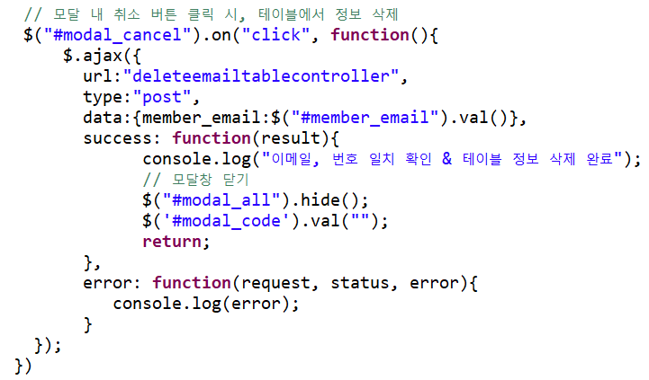
Ⅰ. 스토리보드 : 회원가입

Slide 13
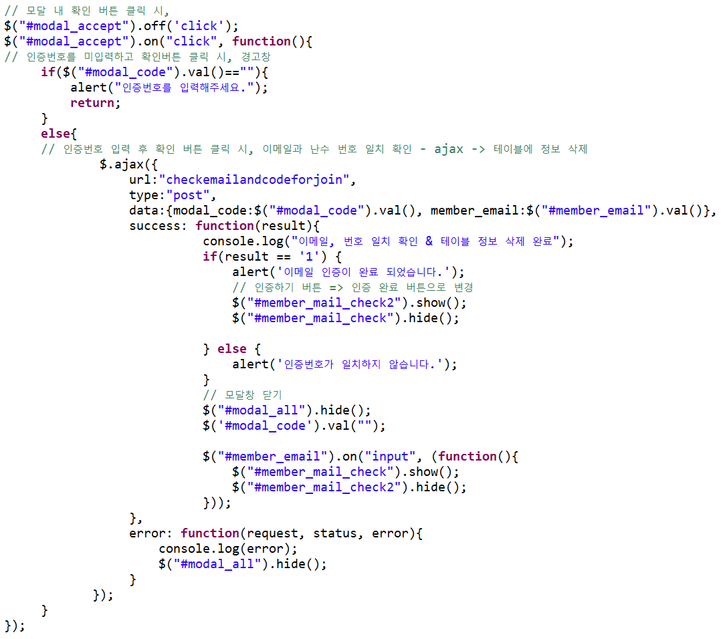
Ⅰ. 스토리보드 : 회원가입

Slide 14
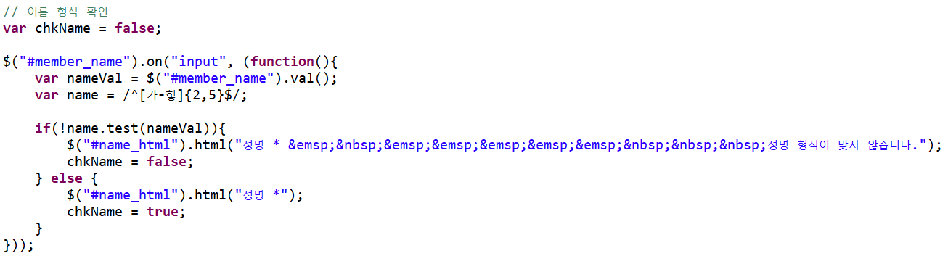
Ⅰ. 스토리보드 : 회원가입

Slide 15
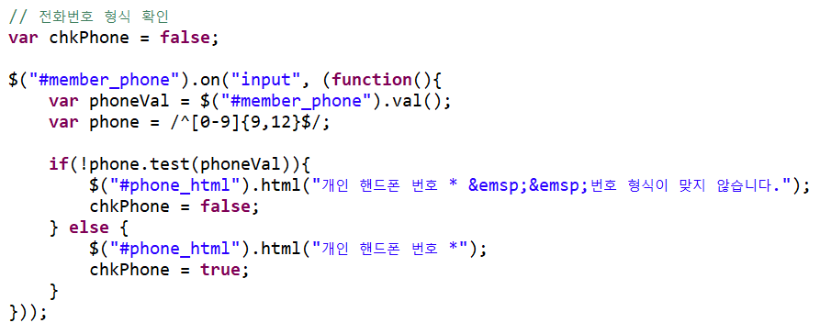
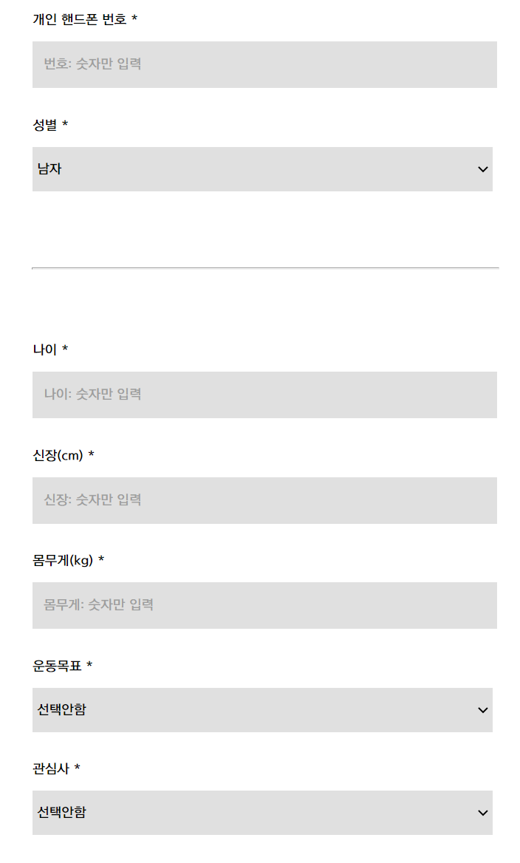
Ⅰ. 스토리보드 : 회원가입

Slide 16
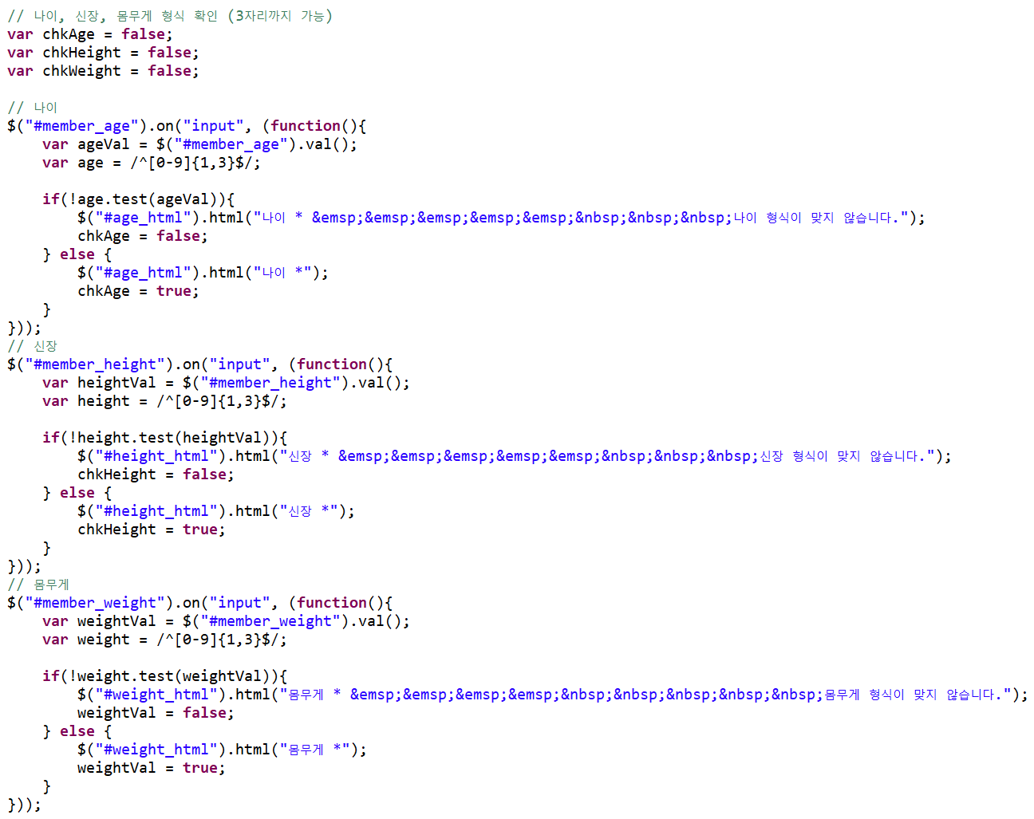
Ⅰ. 스토리보드 : 회원가입

Slide 17
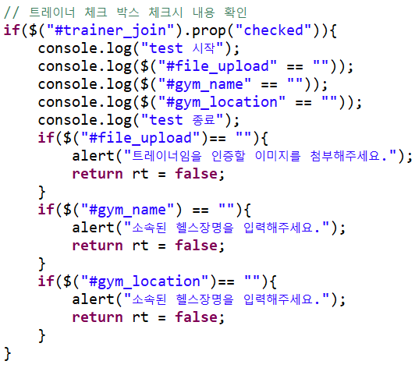
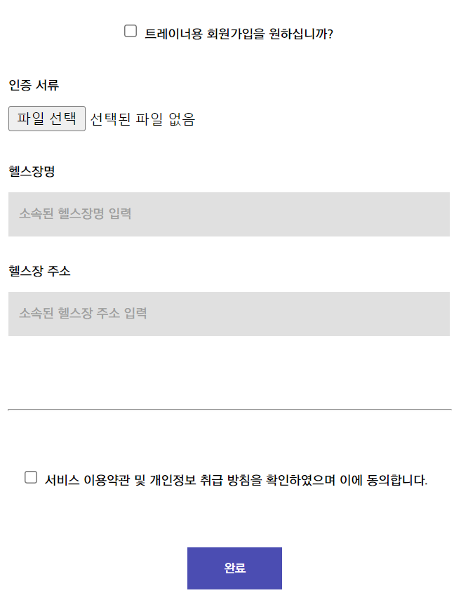
Ⅰ. 스토리보드 : 회원가입

Slide 18
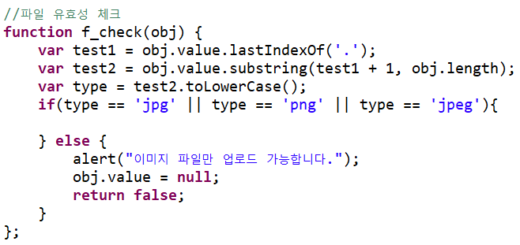
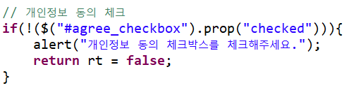
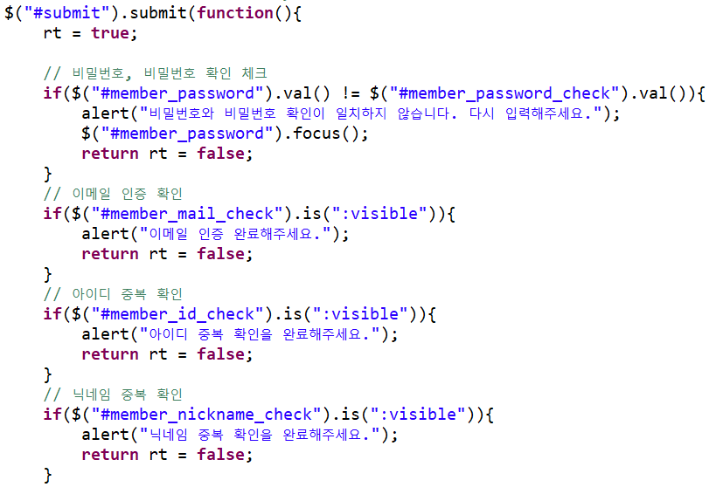
Ⅰ. 스토리보드 : 회원가입

Slide 19
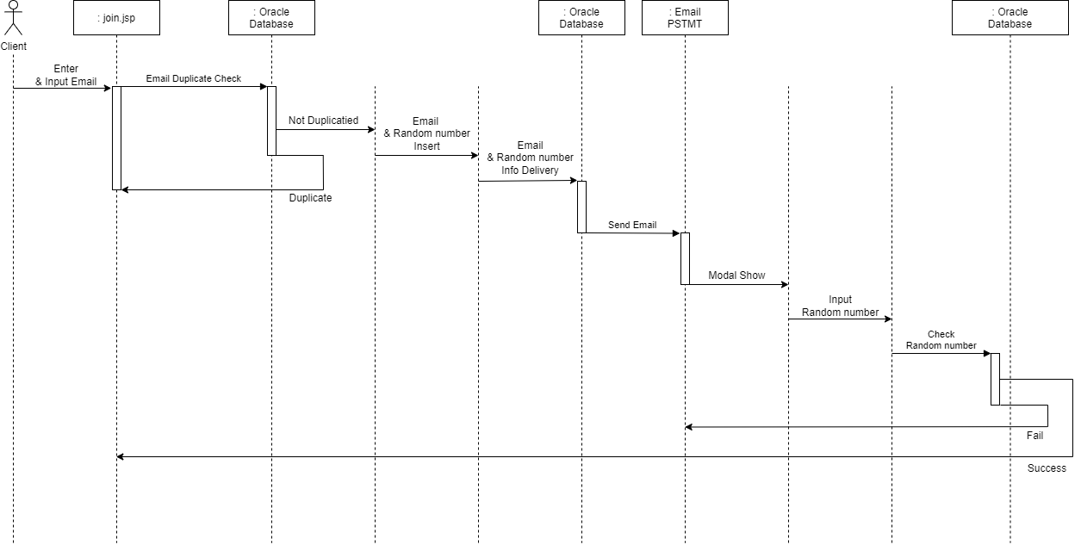
Ⅰ. 시퀀스 다이어그램 : 회원가입 - 이메일 인증

Slide 20
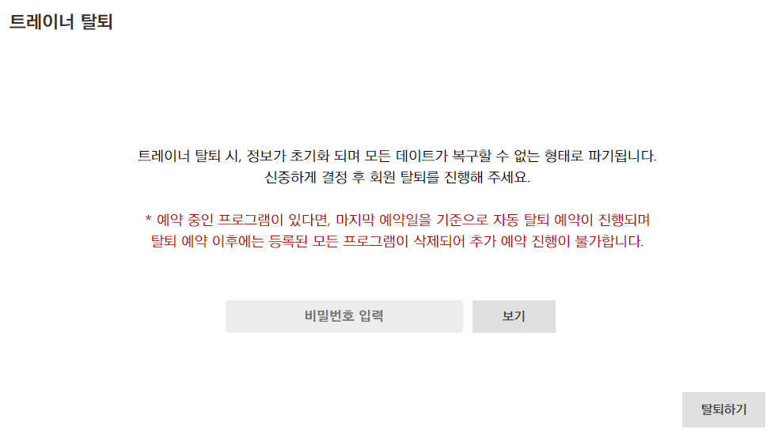
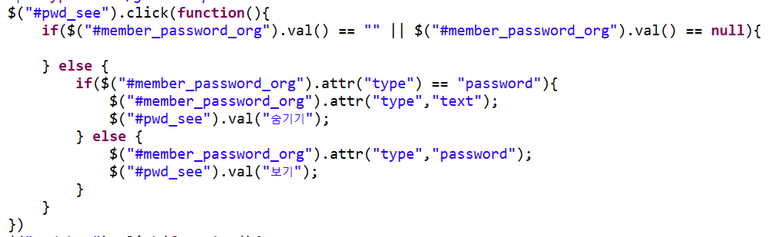
Ⅰ. 스토리보드 : 트레이너 탈퇴

Slide 21
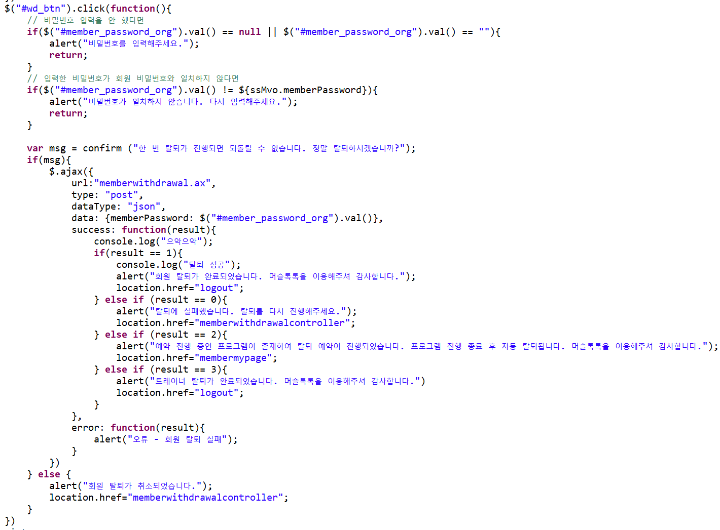
Ⅰ. 스토리보드 : 트레이너 탈퇴

Slide 22
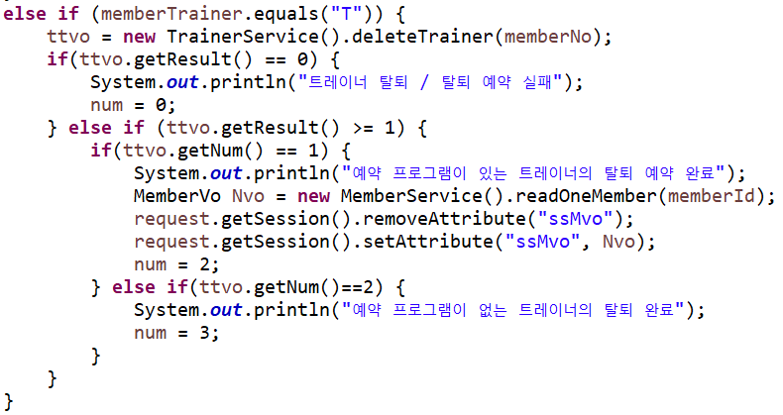
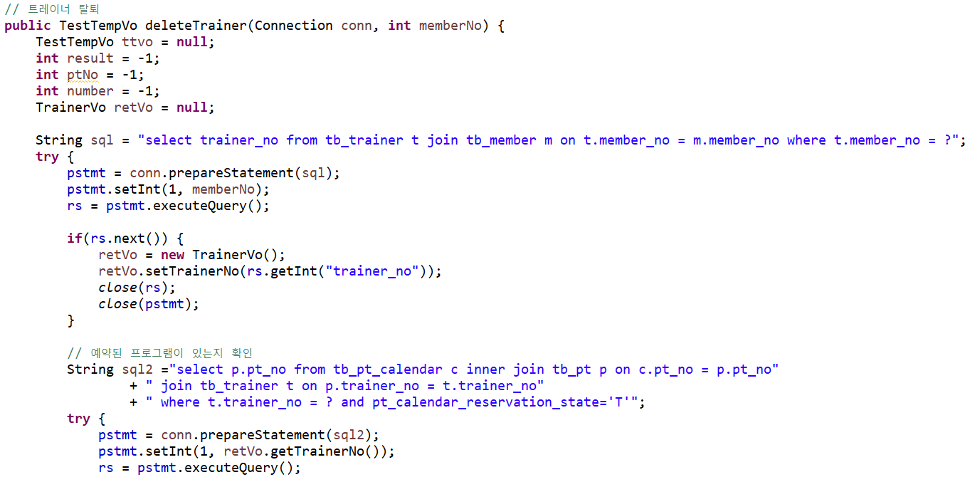
Ⅰ. 스토리보드 : 트레이너 탈퇴

Slide 23
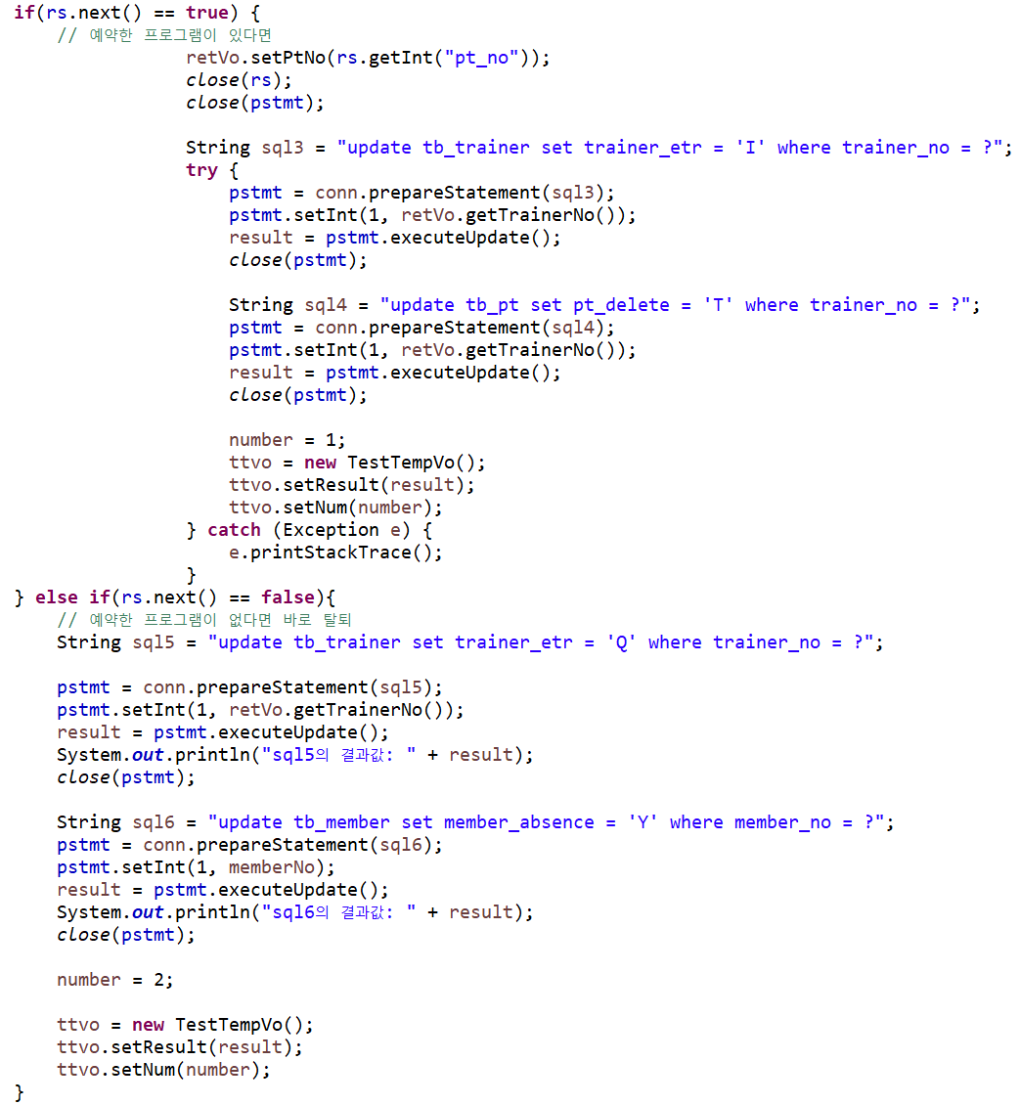
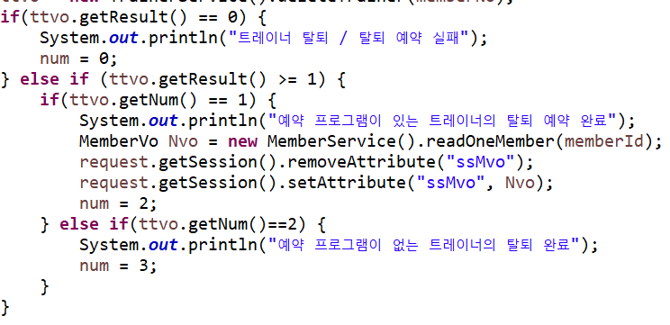
Ⅰ. 스토리보드 : 트레이너 탈퇴

Slide 24
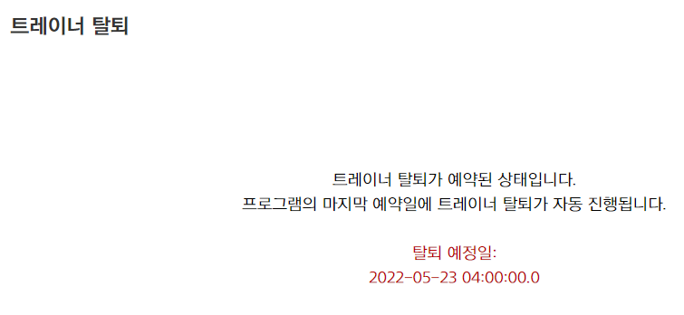
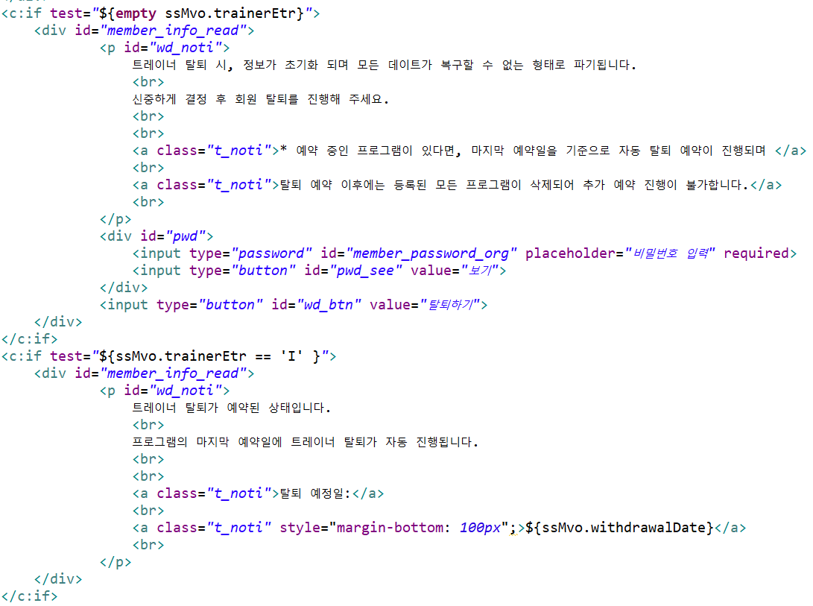
Ⅰ. 스토리보드 : 트레이너 탈퇴

Slide 25
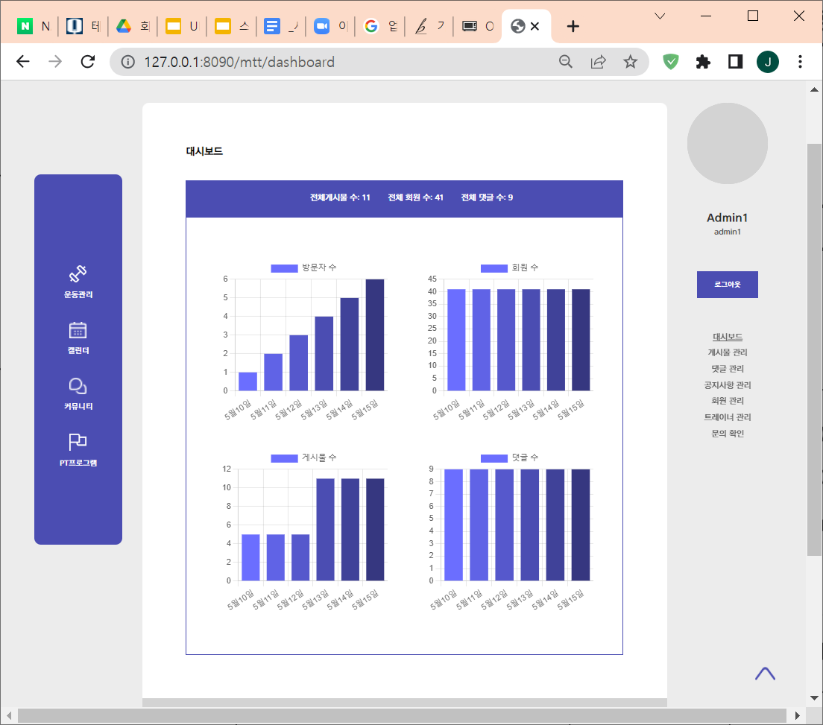
Ⅰ. 스토리보드 : 관리자 - 대시보드
 | 대시보드 조회 | DashBoard-01
설명
넘버 | 기능 설명 | 이동 페이지
① | 일별 누적 방문자수, 회원수, 게시물수 표시
② | 로그아웃 후 메인페이지로 이동 | Main-01
③ | 게시물 관리 페이지로 이동 | Board-M
④ | 댓글 관리 페이지로 이동 | Rc-M
⑤ | 공지사항 관리 페이지로 이동 | NtBoard-M
⑥ | 회원 관리 페이지로 이동 | Member-M
⑦ | 트레이너 관리 페이지로 이동 | Trainer-M
⑧ | 문의사항 확인 페이지로 이동 | Inq-M
①
②
③
④
⑤
⑥
⑦
⑧

Slide 26
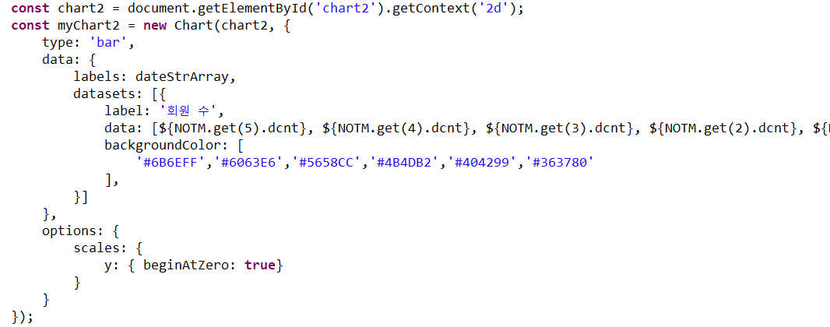
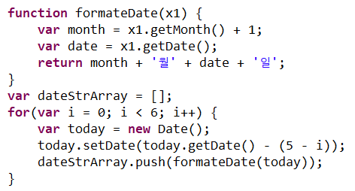
Ⅰ. 스토리보드 : 관리자 - 대시보드

Slide 27
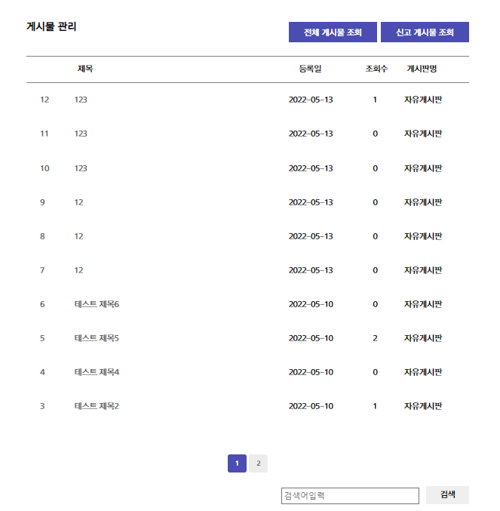
Ⅰ. 스토리보드 : 관리자 - 게시물 관리
①
 | 게시물 관리 | Board-M
설명
넘버 | 기능 설명 | 이동 페이지
① | 신고 게시물 조회 : Ajax를 통해 리스트 출력
② | 제목 영역 선택 시 해당 게시물의 상세 조회 페이지로 이동 | Board-D
③ | 검색어 입력 후 해당 검색어를 포함한 제목, 작성자의 게시물 리스트 출력
④ | 게시판 페이징
②
④
③

Slide 28
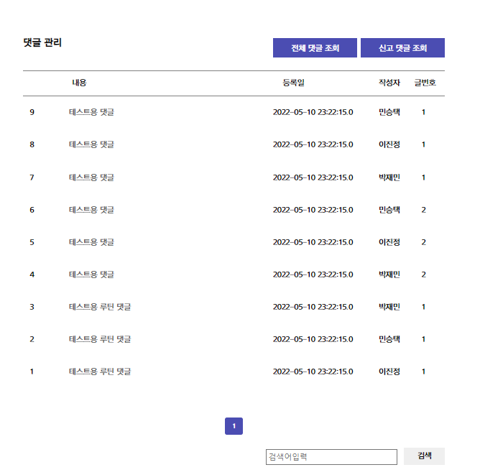
Ⅰ. 스토리보드 : 관리자 - 댓글 관리
 | 댓글관리 | Rc-M
설명
넘버 | 기능 설명 | 이동 페이지
① | 신고 댓글 조회 : Ajax를 통해 리스트 출력
② | 내용 영역 선택 시 해당 댓글이 작성된 게시물의 상세 조회 페이지로 이동 | Board-D
③ | 검색어 입력 후 해당 검색어를 포함한 내용, 작성자의 댓글 리스트 출력
①
②
③

Slide 29
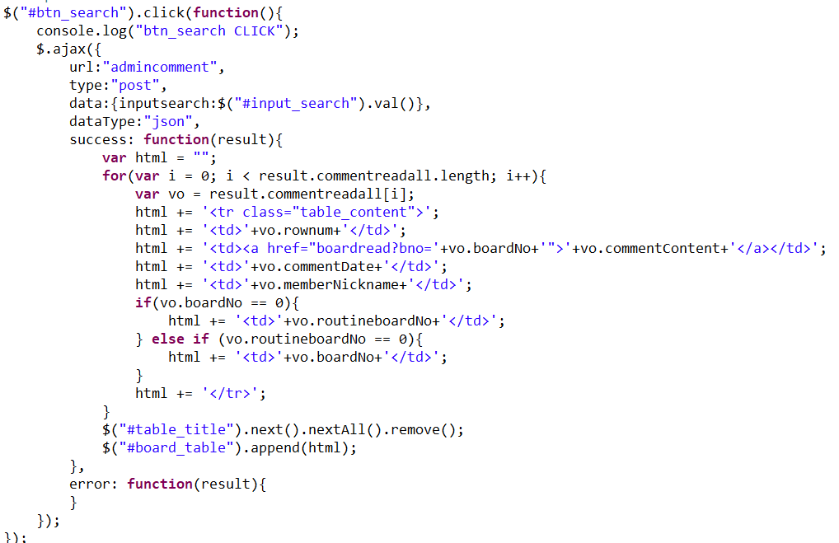
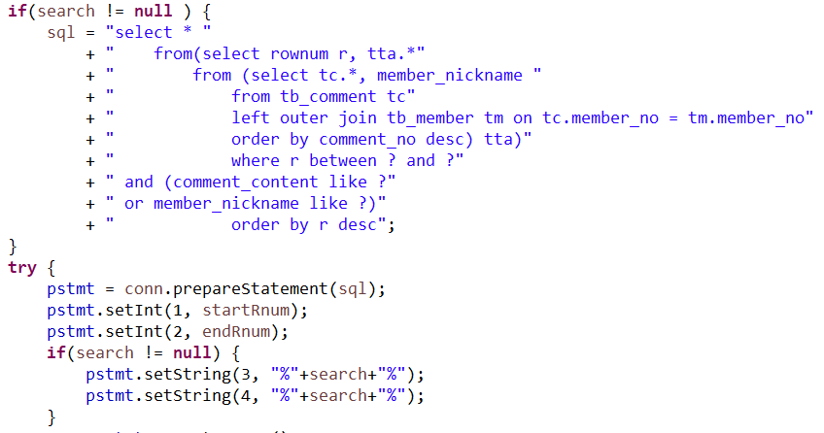
Ⅰ. 스토리보드 : 관리자 - 댓글 관리

Slide 30
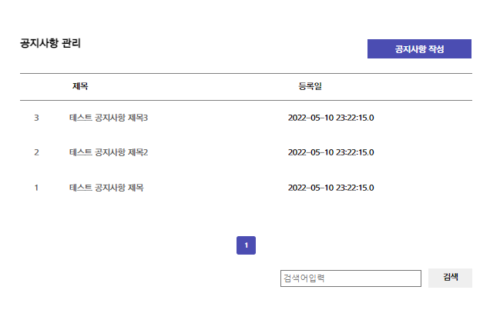
Ⅰ. 스토리보드 : 관리자 - 공지사항 작성
 | 공지사항 관리 - 공지사항 목록 조회 | NtBoard-W
설명
넘버 | 기능 설명 | 이동 페이지
① | 클릭시 공지사항 작성 페이지 이동 | NtBoard-W
② | 제목 클릭시 공지사항 상세 조회 페이지 이동 | NtBoard-R
③ | 검색어 입력 후 해당 검색어를 포함한 공지사항 제목의 리스트 출력
①
②
①

Slide 31
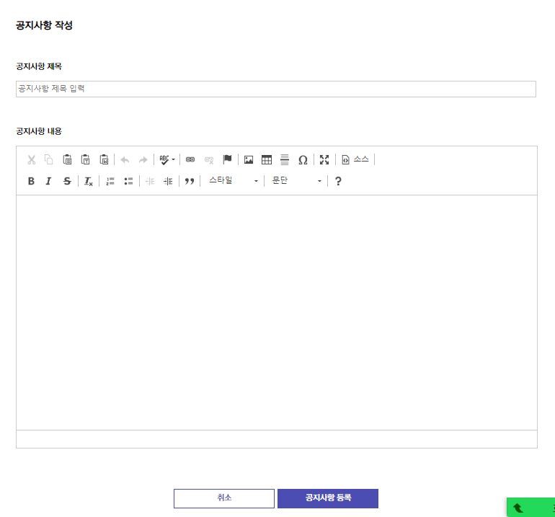
Ⅰ. 스토리보드 : 관리자 - 공지사항 작성
 | 공지사항 관리 - 공지사항 작성 | NtBoard-W
설명
넘버 | 기능 설명 | 이동 페이지
① | 공지사항 작성 취소 후, 공지사항 관리 페이지로 이동 | NtBoard-M
② | 공지사항 등록 후 공지사항 관리 페이지로 이동 | NtBoard-M
①
②

Slide 32
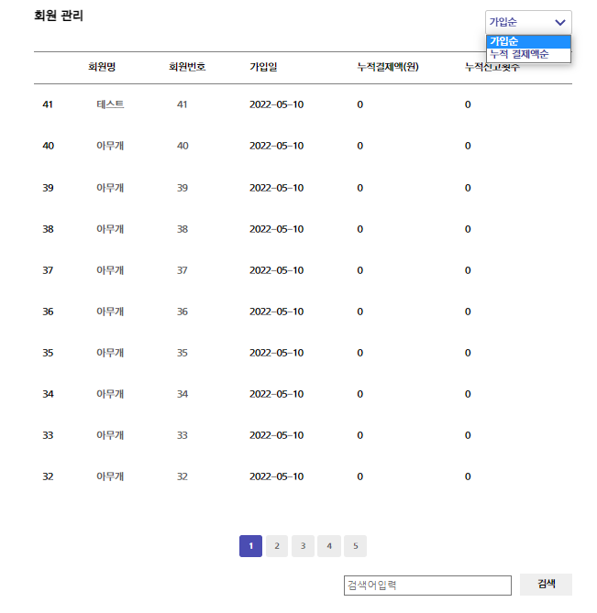
Ⅰ. 스토리보드 : 관리자 - 회원 관리
①
 | 회원 관리 | Merber-M
설명
넘버 | 기능 설명 | 이동 페이지
① | 드롭다운 메뉴 선택 가능 : 가입순 / 누적 결제액순
② | 회원명 영역 선택 시 해당 회원이 상세 조회 페이지로 이동 | Member-M
③ | 검색어 입력 후 해당 검색어를 포함한 회원명, 회원번호의 리스트 출력
②
③

Slide 33
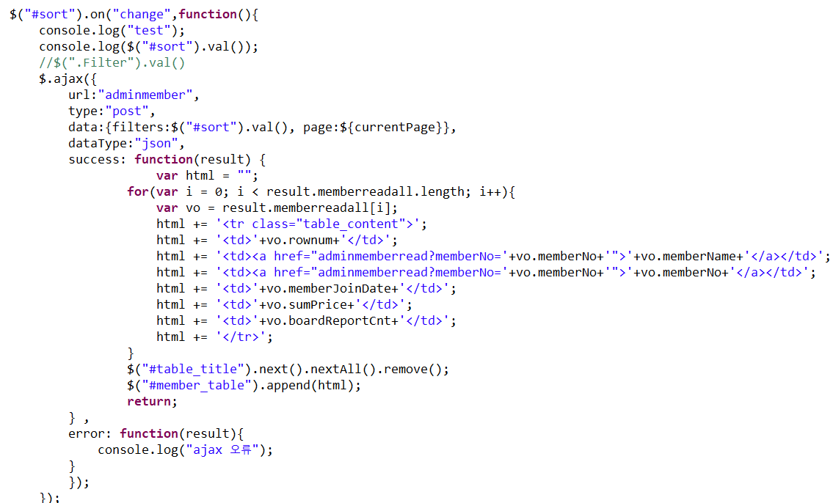
Ⅰ. 스토리보드 : 관리자 - 회원 관리

Slide 34
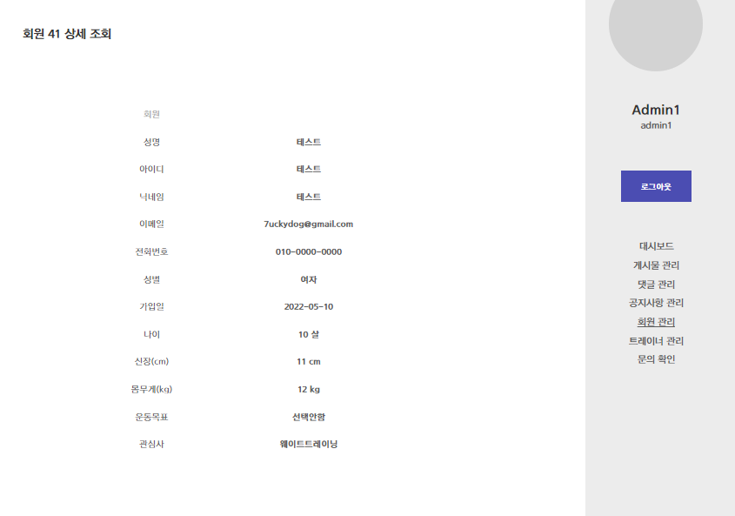
Ⅰ. 스토리보드 : 관리자 - 회원 상세 조회
 | 회원 관리 - 회원 상세 조회 | Member-D
설명
넘버 | 기능 설명 | 이동 페이지
① | 회원 상세 조회 완료 후, 회원 관리 페이지 (이전 페이지)로 이동 | Member-M
①

Slide 35
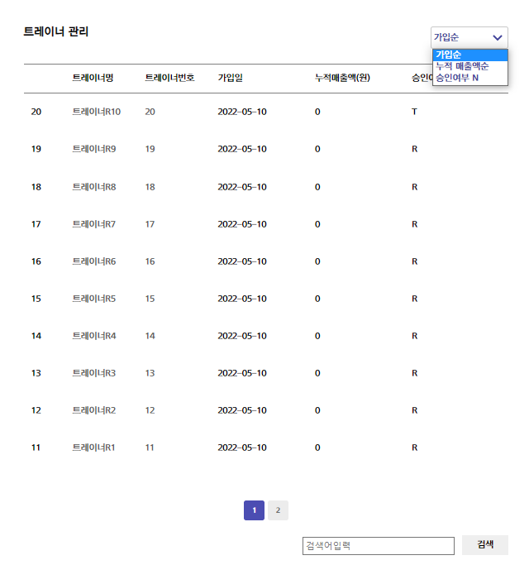
Ⅰ. 스토리보드 : 관리자 - 트레이너 관리
①
 | 트레이너 관리 | Trainer-M
설명
넘버 | 기능 설명 | 이동 페이지
① | 드롭다운 메뉴 선택 가능 : 가입순 / 누적 결제액순 / 승인 여부 N
② | 트레이너명 영역 선택 시 해당 트레이너의 상세 조회 페이지로 이동 | Trainer-D
③ | 검색어 입력 후 해당 검색어를 포함한 트레이너명, 트레이너 번호의 리스트 출력
②
③

Slide 36
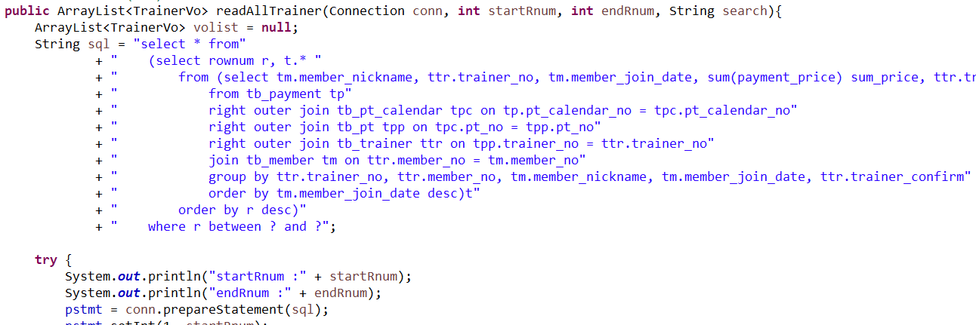
Ⅰ. 스토리보드 : 관리자 - 트레이너 관리

Slide 37
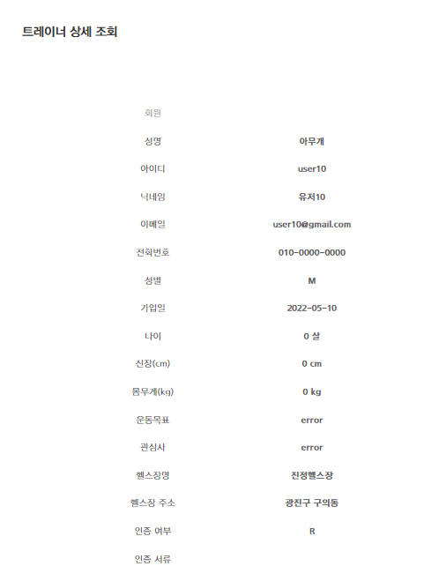
Ⅰ. 스토리보드 : 관리자 - 트레이너 상세 조회
 | 회원 관리 - 트레이너 상세 조회 | Trainer-D
설명
넘버 | 기능 설명 | 이동 페이지

Slide 38
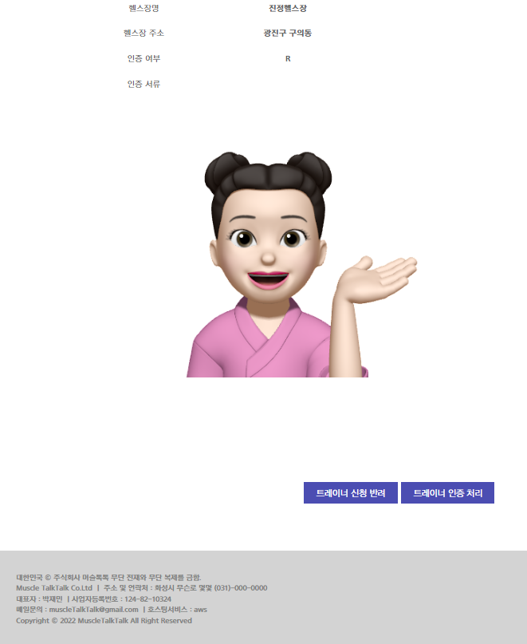
Ⅰ. 스토리보드 : 관리자 - 트레이너 상세 조회
 | 회원 관리 - 트레이너 상세 조회 | Trainer-D
설명
넘버 | 기능 설명 | 이동 페이지
① | 클릭 시 트레이너 인증 여부가 R인 회원의 인증 여부가 F으로 바뀌며 트레이너 신청 반려 처리
② | 클릭 시, 트레이너 인증 여부가 R인 회원의 인증 여부가 T로 바뀌며 트레이너 계정으로 전환
①
②

Slide 39


Ⅰ. 스토리보드 : 관리자 - 트레이너 상세 조회

Slide 40

Ⅰ. 스토리보드 : 관리자 - 문의 관리
 | 문의 관리 | Inq-M
설명
넘버 | 기능 설명 | 이동 페이지
① | 드롭다운 메뉴 선택 가능 : 최신순 / 답변 여부 N
② | 제목 영역 선택 시 해당 문의 상세 조회 페이지로 이동 | Inq-D
③ | 검색어 입력 후 해당 검색어를 포함한 문의 제목, 회원명의 리스트 출력
①
②
③

Slide 41

Ⅰ. 스토리보드 : 관리자 - 문의 상세 조회
 | 문의 관리 - 문의 상세 조회 | Inq-D
설명
넘버 | 기능 설명 | 이동 페이지
① | 답변 입력, 답변을 이미 입력한 문의일 시, 입력했던 답변 출력
② | 답변 완료 후 답변 여부 변경 및 저장, 이후 문의 리스트 페이지로 이동 | Inq-M
①
②

Slide 42

Ⅰ. 스토리보드 : 프로그램 등록
②
 | 새로운 PT프로그램 등록 | ptInesrt
설명
넘버 | 기능 설명 | 이동 페이지
① | 이미지 드래그 앤 드롭으로 저장
② | 텍스트 입력 글자수 체크
①
②
②

Slide 43


Ⅰ. 스토리보드
Ⅰ. 스토리보드 : 프로그램 등록
②
①
이미지 드래그앤 드랍
1. div태그에 드래그앤 드랍 이벤트 설정
2. 이미지를 div태그로 드래그시 배경색 변경
②
②

Slide 44


Ⅰ. 스토리보드 : 프로그램 등록
②
①
②
②
이미지 드래그앤 드랍
3. 이미지 드랍시 div태그 배경에 이미지 표시
4. input 태그에 이미지 데이터 저장
5. 커버 이미지는 3개가 필요

Slide 45


Ⅰ. 스토리보드 : 프로그램 등록
②
①
②
이미지 드래그앤 드랍
6. Cloudinary 파일서버를 이용하여 이미지 저장
7. 파일서버의 url을 db에 저장
②

Slide 46

Ⅰ. 스토리보드 : 프로그램 등록
②
①
②
②
글자수 유효성 체크
1. input 태그에 input 이벤트 설정
2. 데이터 입력시 현재 글자수 체크
3. 정해진 글자수 이상일 경우 경고창 출력

Slide 47


Ⅰ. 스토리보드 : 프로그램 등록
PT프로그램 DB저장
1. Procedure을 사용하여 DB에 저장

Slide 48


Ⅰ. 스토리보드 : 프로그램 등록
PT프로그램 DB저장
2. PT프로그램의 기본 정보를 TB_PT에 저장
3. 커버이미지 URL을 TB_PT_FILE에 저장
PT프로그램 DB저장
4. PT프로그램의 예약 시간 정보를 TB_PT_CALENDAR에 1시간 단위로 저장

Slide 49

Ⅰ. 스토리보드 : 프로그램 예약
①
 | PT프로그램 진행표 | Pt-D
설명
넘버 | 기능 설명 | 이동 페이지
① | 해당 프로그램 진행표 모달 생성
② | 예약 진행 취소로 모달창 종료
③ | 해당 프로그램의 예약 페이지로 이동 | ptreservation
②
③

Slide 50


Ⅰ. 스토리보드 : 프로그램 예약
PT 예약하기
1. 회원이면서 블랙리스트에 등록되지 않아야 예약가능
2. 예약하기버튼 클릭시 프로그램 수업 시간이 간단한게 표시됨
①
②
③

Slide 51



Ⅰ. 스토리보드 : 프로그램 예약
②
①
PT 예약하기
3. 달력에 예약 가능시간과 예약 불가능 시간이 표시
4. 날짜 클릭시 우측에 예약 가능시간대에 체크박스 생성

Slide 52


Ⅰ. 스토리보드 : 프로그램 예약
PT 예약하기
5. 체크박스 클릭시 하단부에 예약 정보 표시(예약자, 예약일, 예약시간…)

Slide 53


Ⅰ. 스토리보드 : 프로그램 예약
PT 예약하기
6. 결제버튼 클릭시 결제확인 모달창 출력
7. 모달창에서 ‘예’ 버튼 클릭시 ajax를 이용하여 결제 진행

Slide 54


Ⅰ. 스토리보드 : 루틴 생성
루틴 생성하기
-루틴명, 루틴목표, 수핼주차, 루틴수행요일을 설정함
-운동부위 선택시 ajax를 이용하여 부위에 맞는 운동 종목이 선택부위 운동 리스트에 출력됨
Notes:
운동 부위 선택을 클릭했을 시 이벤트를 선언해 부위 수만큼의 배열 변수 partArray를 선언한 뒤 false 값을 넣어주고 부위를 선택했을 시 $(this)를 담는 변수$targetValueThis와 for문에서 각각 부위의 인덱스를 담을 변수 partBtnIndex를 선언해 준다.
이후 for문에서 변수 i가 부위 길이만큼 증가하는 반복문을 실행하는데 if문으로 해당 부위를 선택했을 때 부위의 인덱스 값과 선택 부위의 값이 같다면 partBtnIndex에 i 담는 조건문을 실행한다 반복문이 종료되었을 때 partArray의 인덱스를 [partBtnIndex]로 가져온 뒤 partArray의 [partBtnIndex] 번째 값의 반대 값을 다시 대입한다

Slide 55

Ⅰ. 스토리보드 : 루틴 생성
루틴생성하기
-선택 운동 리스트에서 운동을 선택하면 선택한 운동 설정에 선택한 운동이 입력이 되며 무게와 횟수, 세트수를 설정할 수 있음

Slide 56


Ⅰ. 스토리보드 : 루틴 생성
루틴생성하기
-선택한 운동 설정에서 ‘추가’ 버튼을 누르면 앞서 설정한 주차와 요일, 운동 부위와 함께 추가된 운동에 운동이 생성이 되며 운동을 추가로 설정한 뒤 추가할 시에 먼저 추가된 운동의 다음으로 추가가 된다

Slide 57


Ⅰ. 스토리보드 : 루틴 생성

Slide 58

Ⅰ. 스토리보드 : 루틴 생성
루틴생성하기(DB저장)
-insert all 과 for문을 사용하여 루틴을 DB에 저장한다.

Slide 59

Ⅰ. 스토리보드 : 내 루틴 리스트 조회
 | 내 루틴 리스트 조회
설명
넘버 | 기능 설명 | 이동 페이지
① | 루틴 생성페이지로 이동
② | 루틴명 풀력
③ | 루틴 목표명 출력
④ | 루틴 수행기간
⑤ | 주간/일간 루틴 구분
⑥ | 루틴 삭제 버튼
①
②
③
④
⑤
⑥

Slide 60


Ⅰ. 스토리보드 : 내 루틴 리스트 조회
내 루틴 리스트 조회
-내가 생성한 루틴이 리스트로 표시 가 되며 추가로 루틴 생성하기 와 삭제하기를 클릭하여 루틴을 생성하거나 삭제할 수 있다

Slide 61

Ⅰ. 스토리보드 : 내 루틴 리스트 조회
 | 내 루틴 리스트 조회
설명
넘버 | 기능 설명 | 이동 페이지
① | 프로그램 진행을 원하는 요일, 시작시간, 종료시간 각각 선택 가능
② | 선택 완료 후, 드롭다운메뉴 하단에 선택한 요일, 운동명, 무게, 횟수, 세트수 출력
③ | 클릭 시 등록 완료 후 마이페이지 > 내 프로그램 조회 페이지로 이동
④ | 클릭시 루틴 게시판에 루틴게시글 작성
①
②
③
④

Slide 62


Ⅰ. 스토리보드 : 내 루틴 리스트 조회

Slide 63

Ⅰ. 스토리보드 : 루틴 게시물 읽기
①
 | 루틴 게시글 보기
설명
넘버 | 기능 설명 | 이동 페이지
① | 게시물 정보 표시
② | 루틴 내용 표시
③ | 프로그램 진행을 원하는 요일, 시작시간, 종료시간 각각 선택 가능
④ | 선택 완료 후, 드롭다운메뉴 하단에 선택한 요일, 운동명, 무게, 횟수, 세트수 출력
②
③
④

Slide 64

Ⅰ. 스토리보드 : 루틴 게시물 댓글
 | 루틴 게시글 댓글
설명
넘버 | 기능 설명 | 이동 페이지
① | 댓글 작성자/프로필사진/날짜/내용출력
② | 클릭시 댓글 추가로 출력됨
③ | 댓글 내용 입력
④ | 내용 작성후 클릭시 댓글 등록
⑤ | 게시글 신고 버튼
⑥ | 클릭시 루틴게시판 출력
①
②
④
③
⑤
⑥

Slide 65

Ⅰ. 스토리보드 : 루틴 게시물 댓글
댓글등록
-댓글을 작성하여 등록하면 ‘댓글’에 댓글이 추가가 되고 댓글이 4개 이후부터는 더 보기를 통해 댓글을 추가로 확인할 수 있다

Slide 66


Ⅰ. 스토리보드 : 통합 게시판
①
④
②
③
⑤
 | 통합 게시판
설명
넘버 | 기능 설명 | 이동 페이지
① | 통합 게시글 제목 출력
② | 게시글 등록일 출력
③ | 게시글 조회수 출력
④ | 게시글 댓글수 출력
⑤ | 게시글 작성자 출력

